Slide 1

{ UI|UX 요구분석 보고서 }
작성자:김현기

Slide 2
차례
페르소나 모델링
벤치마킹
정보구조도
와이어프레임

Slide 3
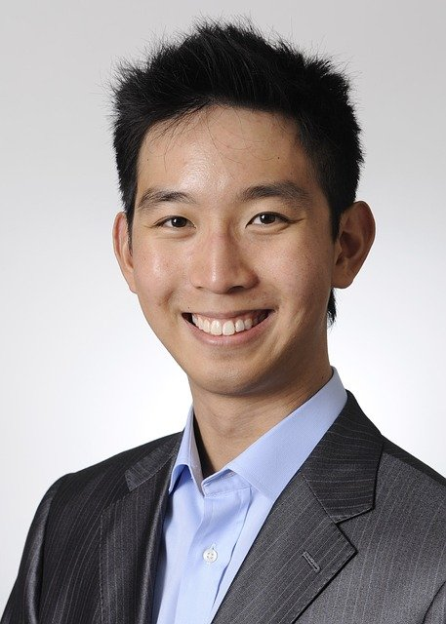
페르소나 모델링
이름: 최민기
직업: 웹 개발 팀장
나이: 47
거주지: 서울 특별시 거주
가족관계: 기혼,아들 15세,딸 12세
종교: 기독교
신입사원이 무단 결근 후 퇴사의사를 밝히자 급하게 보충 인원이 필요한 상황이다.
최근 업무량이 많아졌으나 인원은 줄어들었기에 그의 업무량은 항상 상당한 양이며 ,요 근래 초과근무 시간이 더 길어졌다.
개발 팀 내에 인원을 보충하여 채용해야 하므로 해당 팀장인 그가 서류를 검토 후 인사팀과 함께 면접관으로 참석해야 한다.
지원자들의 서류와 포트폴리오를 상세히 검토하기엔 밀린 업무가 많아 짧은 시간 내에 검토를 확인해야 한다.
목적
같이 일할 신입사원을 선별 해야한다.
저번 신입사원이 무단결근 뒤 퇴사통보 하였음으로 이번엔 성실한 사람을 채용하고 싶다.
빠른 시간에 핵심내용을 파악하고싶다.
실 업무에 투입이 될 수 있는 수준인지 지원자의 기술 역량을 보고싶다.

Slide 4

페르소나 모델링
이름: 김민정
직업: 무직
나이: 27
거주지: 경기도 안산시 거주
가족관계: 미혼,외동
종교: 무교
김민정은 대학교를 졸업 후 취직하였으나 자신과 맞지 않아 다니던 회사를 퇴사하고
업종 변경을 위해 웹 디자인 클래스를 수료하였다.
기업에 자신의 포트폴리오를 제출하며 입사하였으나 서류전형에서 탈락하고 말았다.
김민정은 자신의 포트폴리오를 수정 해야할 필요를 느끼며 다른 이들의 포트폴리오를 참고하여 자신의 포트폴리오를 수정하려 한다.
목적
좋은 디자인 레이아웃을 찾고싶다.
다른 지원자들의 수준을 나와 비교하여 확인하고싶다.
자신의 포트폴리오의 문제가 어떤 부분인지 알고싶다.

Slide 5
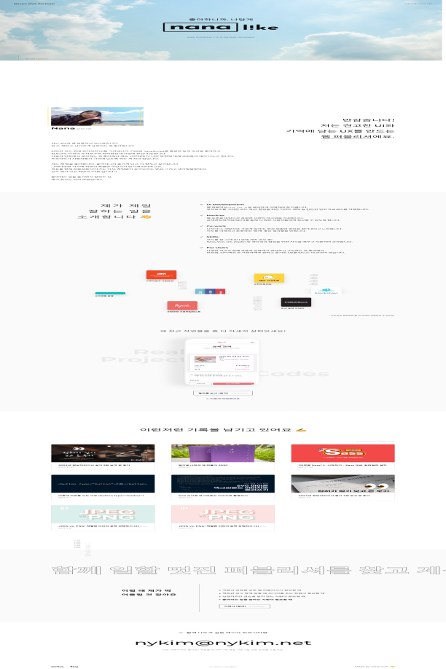
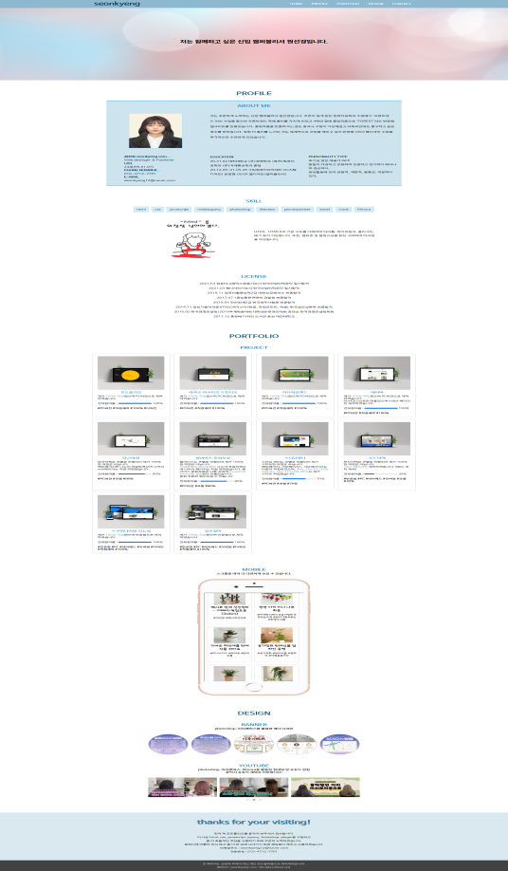
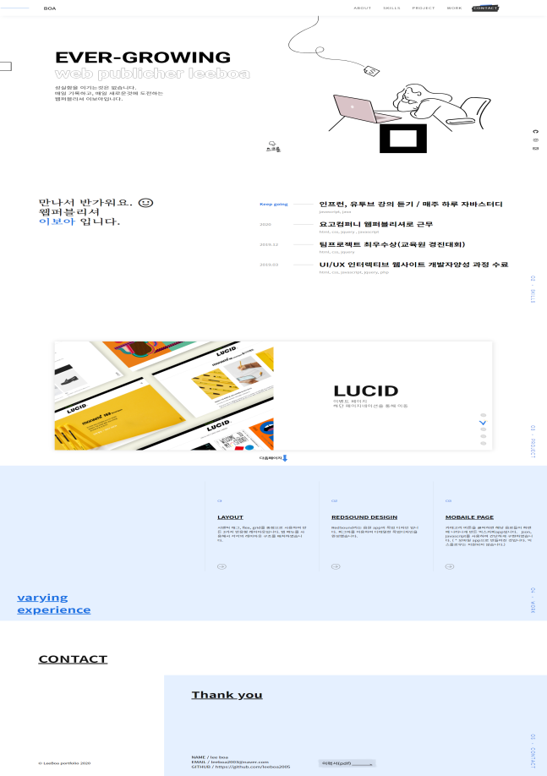
벤치마킹
나나라이크
원선경 포트폴리오
이보아 포트폴리오
https://nykim.net/
http://seonkyeng.com/
http://leeboa.com/

Slide 6
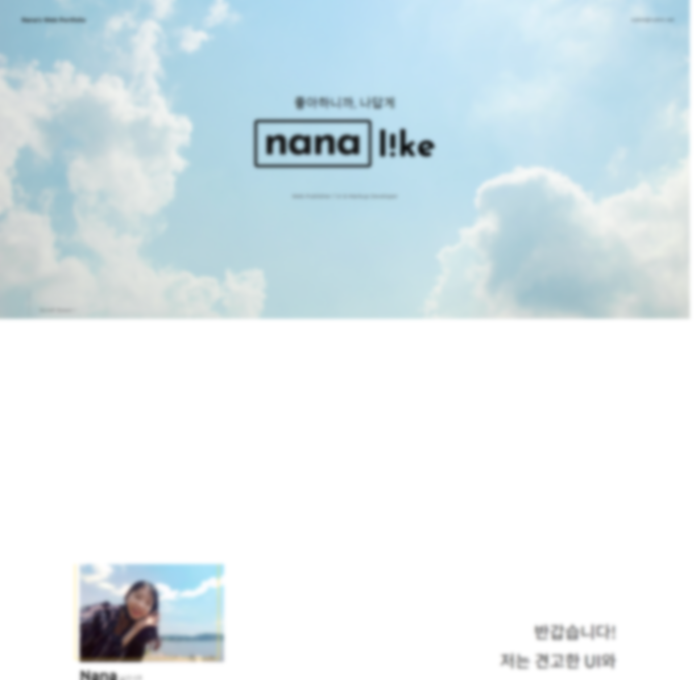
나나라이크
특징
처음 접속 시 광고의 카피를 보는것 같은 느낌을 준다.
장점
Top에 위치한 E-mail하이퍼링크가 스크롤 시 컨텐츠를 간섭해 방해하지 않도록 방향변환을 감각적으로 넣었다.
단점
포트폴리오 작업물이 생략된 아이콘으로 존재하여 한번에 확인하기가 어렵다.
네비게이션의 부재로 내용을 확인하려면 스크롤을 계속 내려야 하는 불편함이 있다.

Slide 7
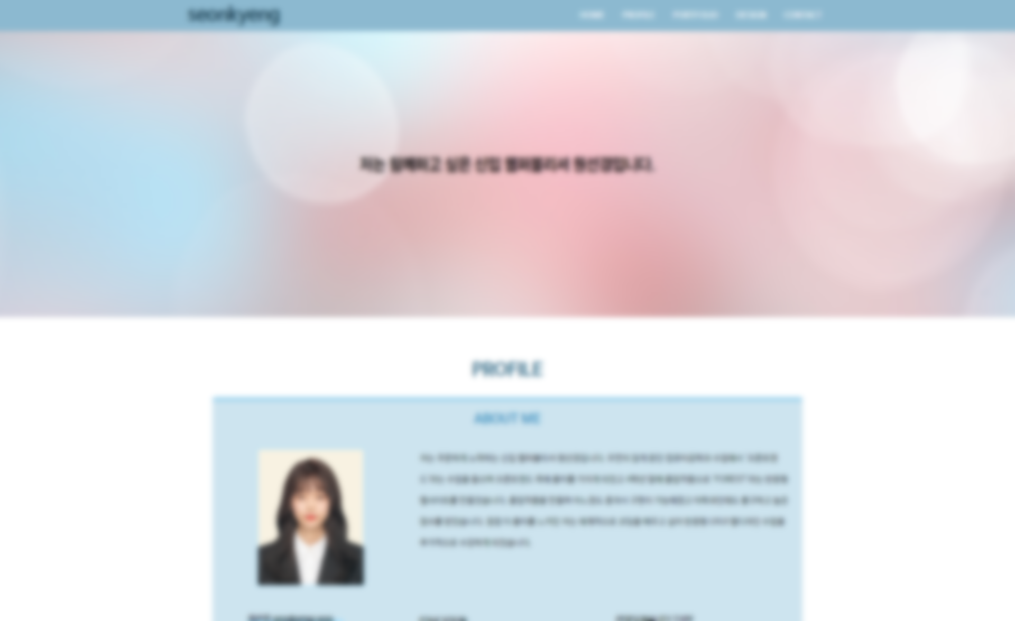
원선경 포트폴리오
특징
애니메이션을 거의 사용하지 않았다.
장점
홈페이지 내부에 모바일 화면을 구현해놓아 이용자의 체험을 유도했다.
단점
이용자가 포트폴리오 제작자의 기술 척도를 가늠하기가 어렵다.

Slide 8
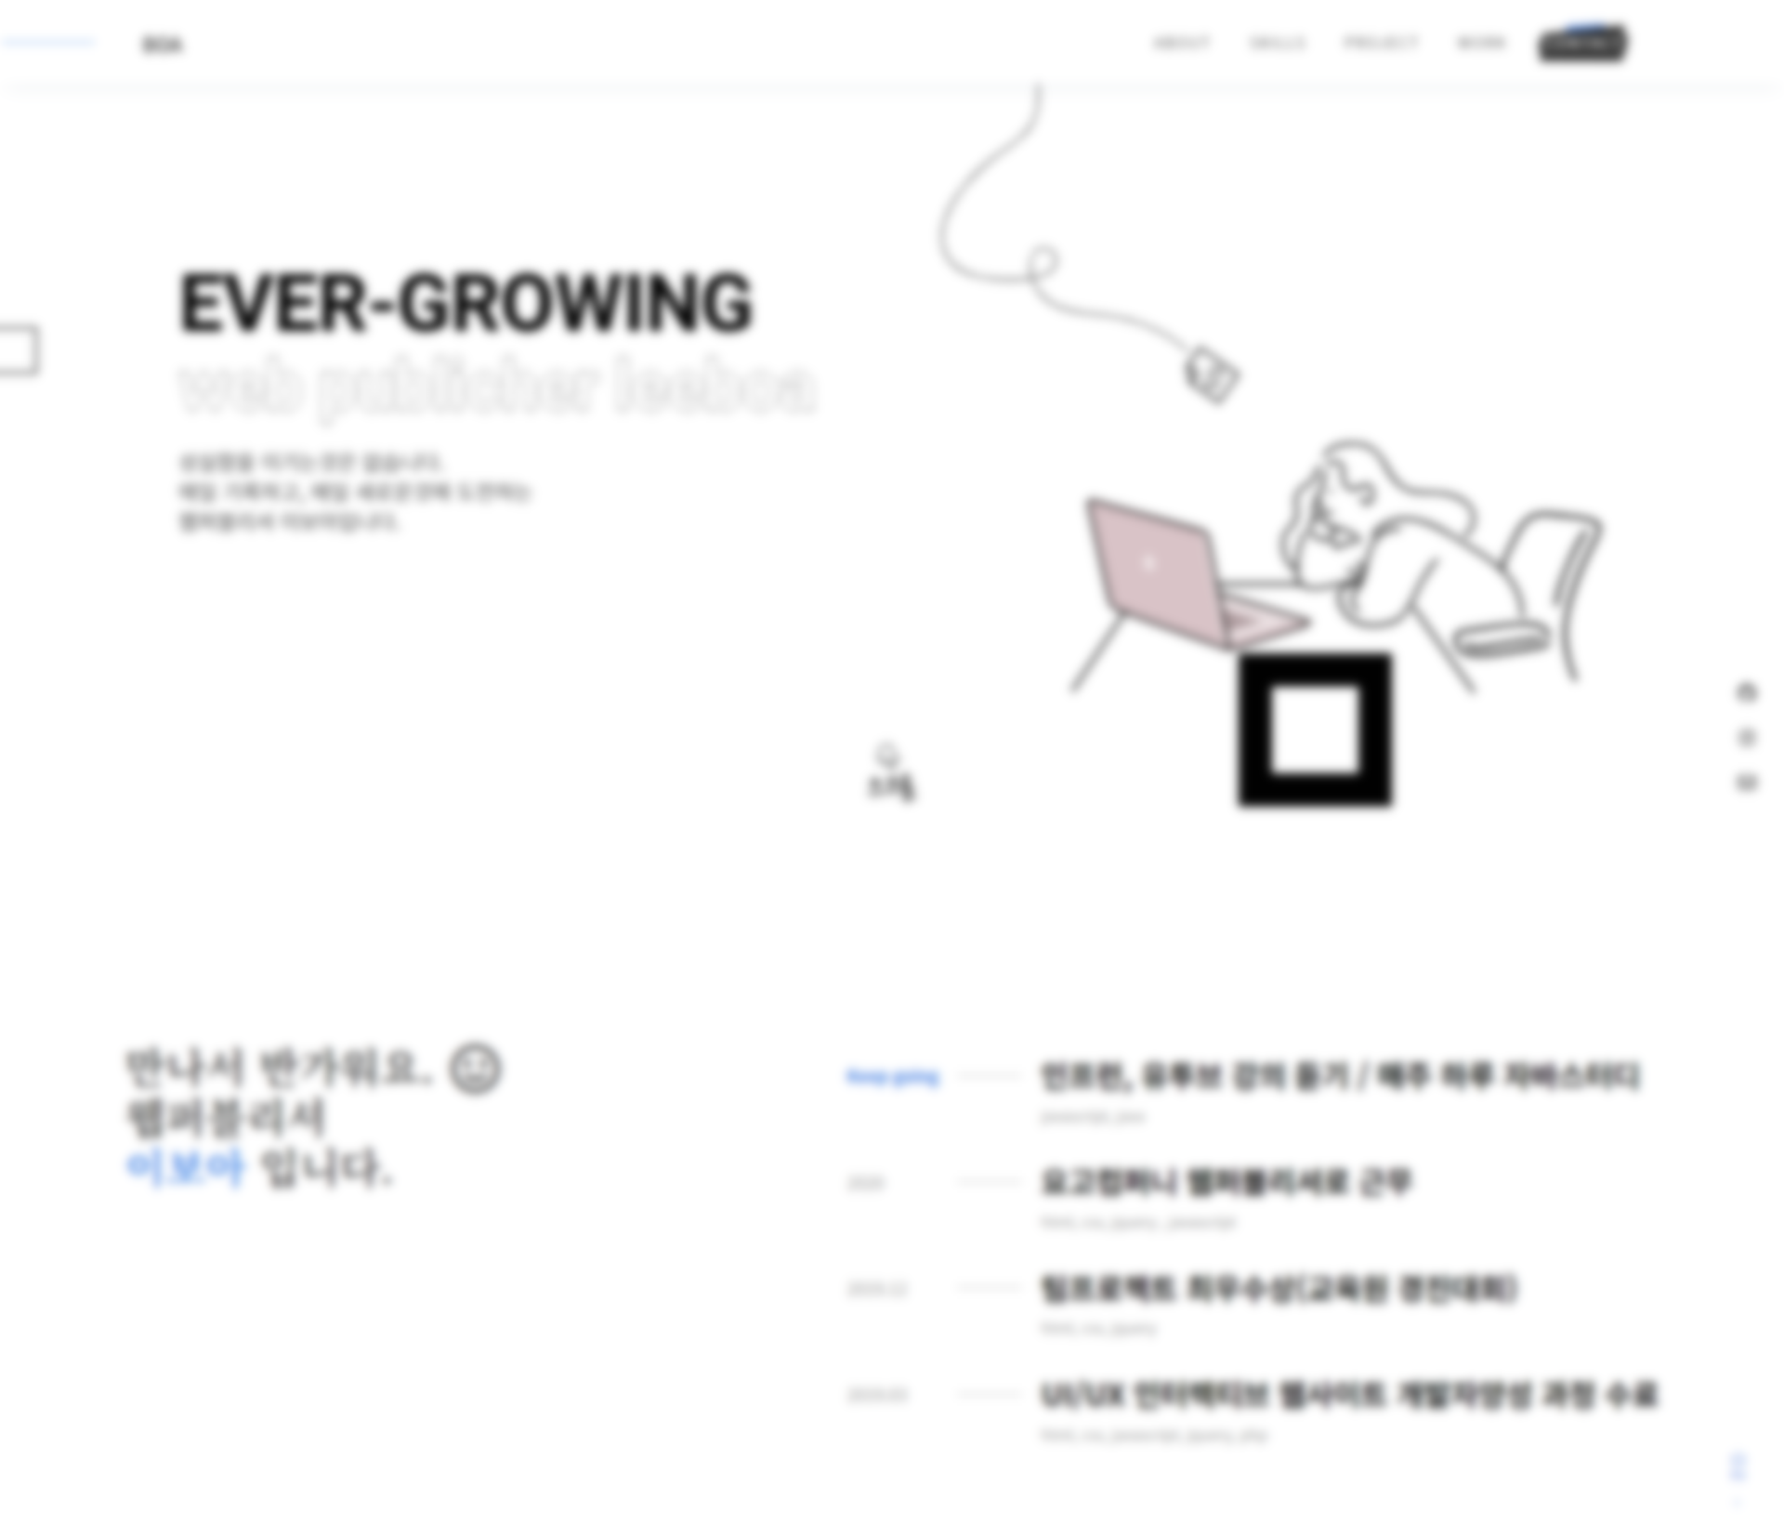
이보아 포트폴리오
특징
매 구역마다 효과를 다양하게 사용했다.
단점
구역을 넘어갈 때 마다 애니메이션을 넣어
사용자가 원하는 속도로 스크롤을 하기가 어렵다.
스크롤 중 마우스가 위치할 만한 곳에
버티컬 슬라이더가 존재해 스크롤에 지장을 준다.
장점
자신의 작업물들을 한눈에 알기 쉽도록 제작하였다.

Slide 9
정보구조도
HOME
ABOUT
인적사항
Skill
기술의 숙련 수준 제시
Portfolio
작업물 제시
E-mail 및 연락처 다시 제공

Slide 10
정보구조도
HOME
ABOUT
인적사항
Skill
기술의 숙련 수준 제시
Portfolio
E-mail. 및 연락처 다시 제공
작업 페이지 링크

Slide 11
Browser
www.example.com
home
skiill
portfolio
contact
여러 효과 사용
이미지
내용
E-mail:xxxxxxxx@xxxxxxx.com
send
Tel:010-xxxx-xxxx

